Slide 1
1
5
Leçon 13
Statistiques et probabilité
Tâche 5
Calculer et interpréter la moyenne arithmétique d’une série statistique quantitative

Slide 4




Slide 5
Leçon 13 : Statistiques et probabilité
Tâche 5
Calculer et interpréter la moyenne arithmétique d’une série statistique quantitative
Tâche 6
Déterminer et interpréter la médiane d’une série statistique quantitative
Tâche 7
Construire et lire un diagramme en bâtonnets
Tâche 8
Construire et lire un diagramme circulaire
Tâche 9
Identifier les issues d’une expérience aléatoire

Slide 6
Calculer et interpréter la moyenne arithmétique d’une série statistique quantitative
Serie statistique.
quantitative.
interprétation.
moyenne arithmétique.
L’élève doit être capable de :
Déterminer et interpréter la moyenne arithmétique d’une série statistique
Pendant le feedback, attirer l’attention des élèves sur les erreurs fréquentes :
Il faut distinguer la moyenne arithmétique du mode.

Slide 7
Le feedback ne doit pas être un jugement sur l’élève ni sur ses capacités
Le feedback est une opportunité d’apprentissage pour les élèves en exploitant des erreurs ou de bonnes réponses
Le feedback permet aux élèves d’être conscients des critères de réussite d’une tâche
Le feedback encourage les élèves à identifier les erreurs à ne pas reproduire, ou alors les bonnes pratiques à renforcer
Demander aux élèves de justifier leurs réponses et de verbaliser leur raisonnement
Donner des feedbacks aux élèves de manière instantanée à chaque fois que l’occasion se présente (ne pas laisser passer des erreurs)
Donner un feedback spécifique, détaillé et objectif aux élèves:
  « Voici pourquoi c’est une bonne réponse »; « Voici ce que tu as bien fait … »
  « Voici pourquoi c’est une réponse incomplète. Voici l’erreur »
Ne pas donner de feedback ou donner du feedback de manière occasionnelle seulement
Donner un feedback générique sans préciser pourquoi: « Bien »; « C’est faux » ; « Excellent »
Porter un jugement de valeur sur l’élève: « Tu es intelligent »; « Tu es paresseux »; …
S’adresser uniquement à l’élève concerné
« Banque des pratiques pédagogiques efficaces »

Slide 9
10 min

Slide 10

Bonjour! Prêts pour démarrer notre séance? Allons-y!

Slide 11
2 min

Slide 12




Qui peut me rappeler la signification de ces icônes?
Demander à 3 élèves au hasard

Slide 13

Très bien.
L’enseignant incite les élèves à prendre conscient de ces comportement en classe et en dehors de la classe
Je travaille en binômes
Les élèves travaillent en autonomie

Slide 14

Voici une situation en classe. Que remarquez-vous ? Ce comportement est-il approprié ? Pourquoi ? Que faudrait-il améliorer ou changer ?
Demander à 3 élèves au hasard en justifiant leurs réponses

Slide 15
  C’est un mauvais comportement. L’élève n’est pas attentif.
L’élève bavarde ou chuchote pendant que son camarade donne une réponse.

Slide 16

  Voici le bon comportement:
Faire attention lorsqu'un autre élève parle n'est pas une simple règle de politesse. C'est une stratégie d'apprentissage active, un acte de respect qui construit la confiance du groupe, et une compétence sociale fondamentale pour le futur.

Slide 18

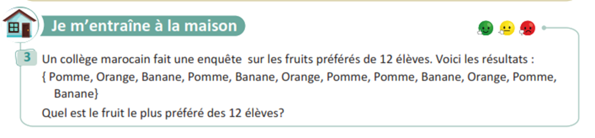
Nous allons commencé par corriger l’exercice maison

Slide 20
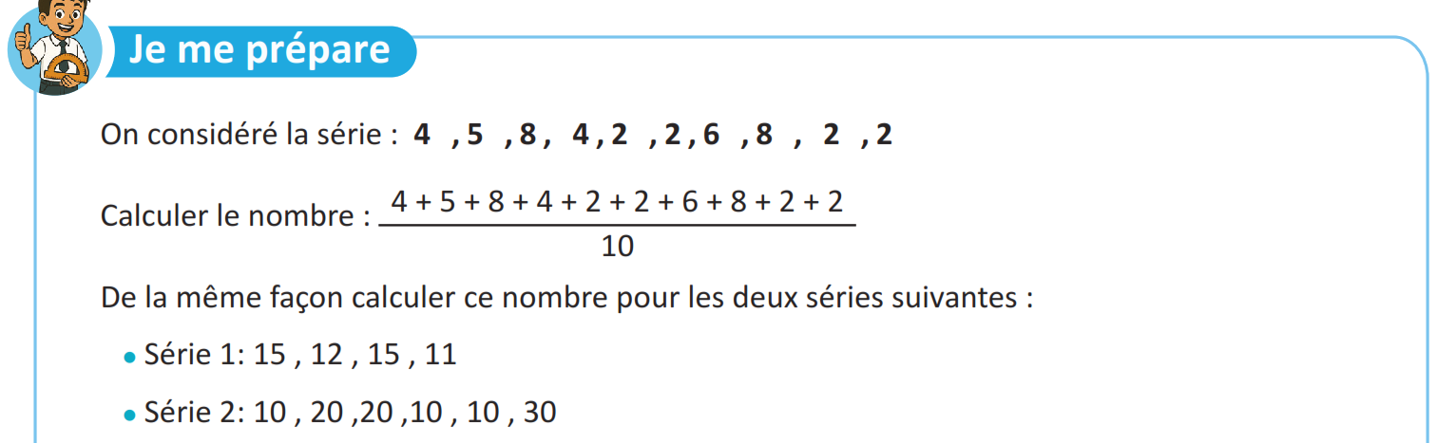
Répondez aux questions ci-dessous:
L'enseignant explique ce qui est demandé.

Slide 21
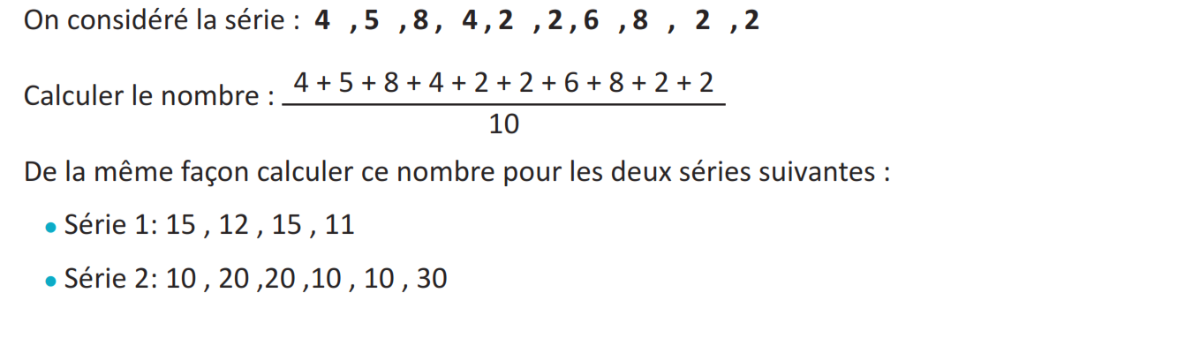



Voici les bonnes réponses:
$$=4,3$$
$$\frac{15+12+15+11}{5}=10,6$$
$$\frac{10+20+20+10+10+30}{5}=20$$

Slide 22
2 min

Slide 23


A la fin de cette séance, vous serez capables de:
L’enseignant explique :
Déterminer et interpréter la moyenne arithmétique d’une série statistique quantitative

Slide 24
Pour atteindre cet objectif, nous allons suivre deux étapes
L’enseignant explique chaque tâche en pointant les étapes à l’écran.
1. Déterminer la moyenne arithmétique d’une série statistique quantitative
2. Interpréter la moyenne arithmétique d’une série statistique quantitative

Slide 26
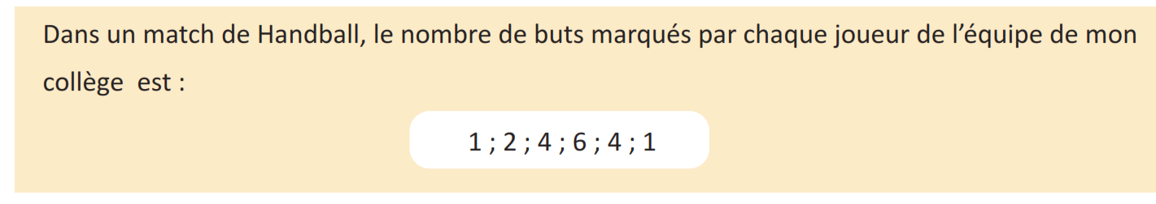
Je vais examiner cette situation de plus près. C’est le cas d’une série statistique quantitative.
L’enseignant explique la situation

Slide 27
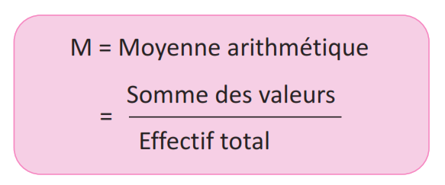
Je vais calculer la moyenne arithmétique de cette série statistique
L’enseignant explique les étapes
Je vais calculer la moyenne arithmétique de cette série statistique
J’ai:

Slide 28
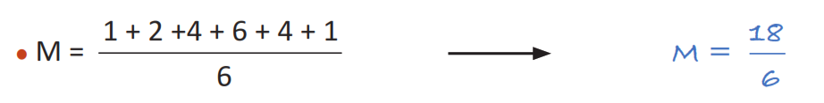
Je suis les trois étapes suivantes
L’enseignant verbalise et explique les étapes

Slide 29

Je termine les calculs et j’interprète le résultat trouvé
L’enseignant verbalise et explique les étapes

Slide 31
Nous allons traiter la situation suivante.
L’enseignant explique la situation et laisse un moment de réflexion.
Les résultats ci-dessous indique pour 20 élèves d’une classe 1AC le nombre d’applications installées sur leurs téléphones:
$$3 ;3 ; 4 ;4 ;4 ;4 ;4 ;4;5;5;5;5;5;5;5;6;6;6;6;7$$

Slide 32
Quelle est la somme des valeurs du caractère de cette série statistique?
L’enseignant explique la situation et laisse un moment de réflexion
Les résultats ci-dessous indique pour 20 élèves d’une classe 1AC le nombre d’applications installées sur leurs téléphones:
$$3 ;3 ; 4 ;4 ;4 ;4 ;4 ;4;5;5;5;5;5;5;5;6;6;6;6;7$$
La somme des valeurs du caractère de cette série statistique est:
3+3$+$……...$+$……….$+$………$+$……………………………………………...$=$…

Slide 33

La bonne réponse est:
L’enseignant explique la technique d’élaborer un tableau statistique
Nombre d’applications | 3 | 4 | 5 | 6 | 7
Effectif | 2 | 6 | 7 | 4 | 1
La somme des valeurs de cette série statistique est:
$3+3+$……... ………….
$$96$$
$$4+4+4+4+4+4+5+5+5+5+5+5+5+6+6+6+6+7=$$

Slide 34
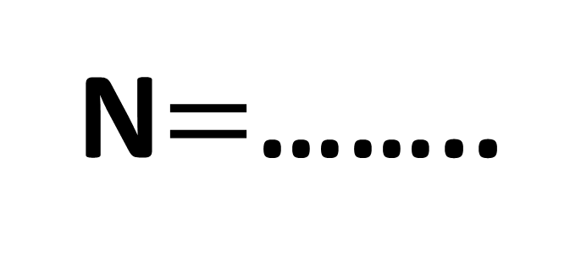
Quel l’effectif total?
L'enseignant accorde un moment de réflexion aux élèves. Ensuite, il leur demande de consigner leurs réponses sur les ardoises et choisit au hasard à deux élèves pour justifier oralement leurs réponses
Nombre d’applications | 3 | 4 | 5 | 6 | 7
Effectif | 2 | 6 | 7 | 4 | 1
L’effectif total de cette série statistique est:
N$=$……..

Slide 35
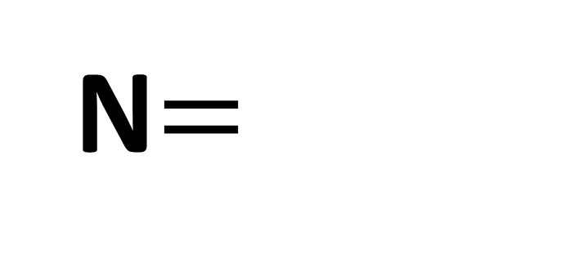
Voici la bonne réponse. Rappelez vous que l’effectif total est la somme des effectifs et aussi le nombre des individus d’une série statistique
L’enseignant rappelle la notion de l’effectif total
Nombre d’applications | 3 | 4 | 5 | 6 | 7
Effectif | 2 | 6 | 7 | 4 | 1
L’effectif total de cette série statistique est:
N$=$……..
20

Slide 36
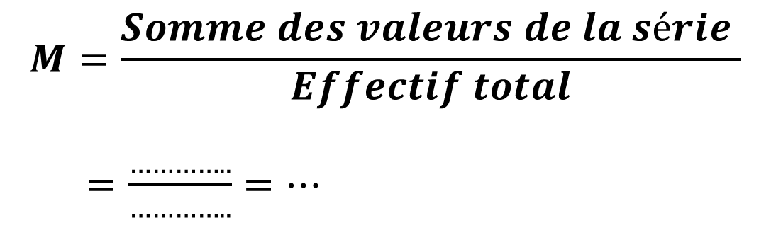
Calculer la moyenne de cette série statistique.
L'enseignant accorde un moment de réflexion aux élèves. Ensuite, il leur demande de consigner leurs réponses sur les ardoises et choisit au hasard à deux élèves pour justifier oralement leurs réponses
Nombre d’applications | 3 | 4 | 5 | 6 | 7
Effectif | 2 | 6 | 7 | 4 | 1
La moyenne de cette série statistique est :
$$M=\frac{Somme des valeurs de la série }{Effectif total}$$
$=\frac{…………..}{…………..}=…$

Slide 37
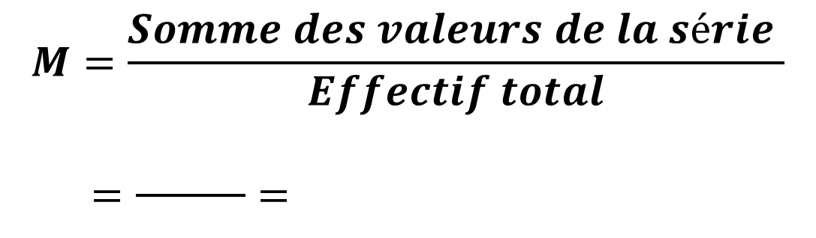



Voici la bonne réponse.
L’enseignant rappelle la moyenne d’une série statistique et donne des feedbacks sur les erreurs observées
Nombre d’applications | 3 | 4 | 5 | 6 | 7
Effectif | 2 | 6 | 7 | 4 | 1
La moyenne de cette série statistique est :
$$M=\frac{Somme des valeurs de la série }{Effectif total}$$
$=\frac{…………..}{…………..}=…$
$$96$$
$$4,8$$
$$20$$

Slide 38

Interpréter le résultat trouvé.
L'enseignant accorde un moment de réflexion aux élèves. Ensuite, il leur demande de consigner leurs réponses sur les ardoises et choisit au hasard à deux élèves pour justifier oralement leurs réponses
Nombre d’applications | 3 | 4 | 5 | 6 | 7
Effectif | 2 | 6 | 7 | 4 | 1
La moyenne de cette série statistique est :
$$4,8$$
$$M=$$
Donc :……………………chaque élève a installé ………..application.

Slide 39


Interpréter le résultat trouvé?
L’enseignant rappelle la signification d’une moyenne arithmétique
Nombre d’applications | 3 | 4 | 5 | 6 | 7
Effectif | 2 | 6 | 7 | 4 | 1
La moyenne de cette série statistique est :
$$4,8$$
$$M=$$
Donc :………… …………chaque élève a installé ………..application.
$$en moyenne$$
$$4,8$$

Slide 41


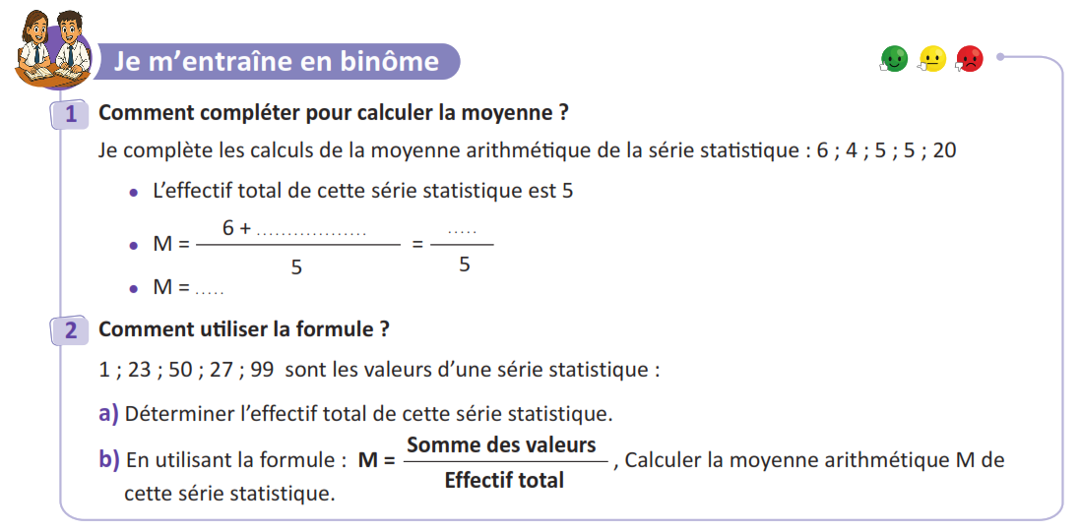
Travaillez individuellement puis discutez en binômes vos réponses.
L'enseignant accorde 2 min au travail individuel puis une minute de discussion. Il circule pour contrôler et donner des indications en cas de besoin.
Page:119

Slide 42
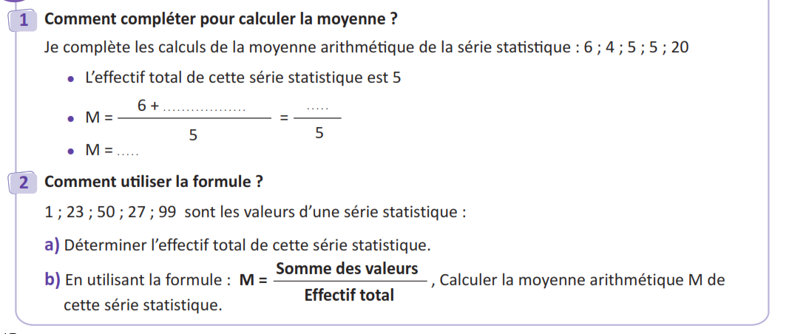
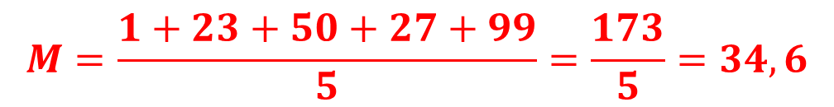
Prenez la correction sur vos livrets.
L’enseignant circule entre les rangs et contrôle les livrets.
4+5+5+20
40
8
5
$$M=\frac{1+23+50+27+99}{5}=\frac{173}{5}=34,6$$

Slide 43
7 min

Slide 44
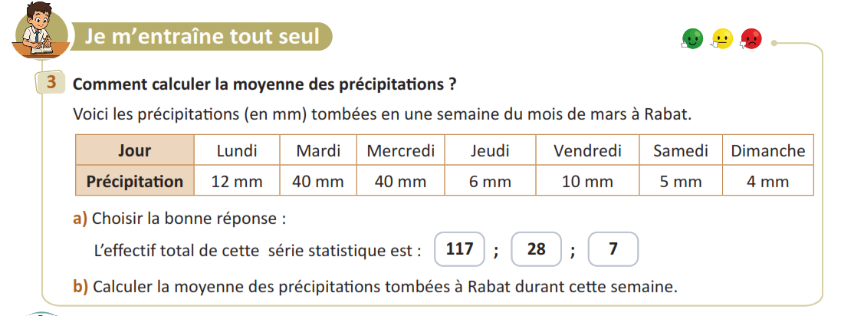
Prenez votre livret et votre crayon, puis répondez individuellement aux exercices. Vous avez 10 min
L’enseignant vérifie les productions des élèves, donne une aide individuelle en cas de difficulté et oriente les élèves ayant terminé vers le défi.
Page:119

Slide 45

Le temps est terminé. Voyons ensemble la solution des exercices.
L’enseignant accorde 5 min pour donner l’occasion aux élèves de présenter leurs productions et corrige au tableau.
Temps Écoulé

Slide 47

Qui peut me dire ce que nous avons appris aujourd’hui?
L’enseignant encourage les à exprimer ce qu’ils ont appris avec leurs propres mots

Slide 48
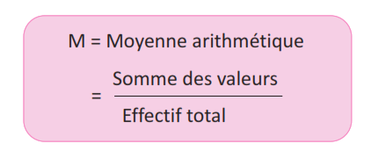
Dans cette séance nous avons appris comment déterminer le mode d’une série statistique.
L’enseignant donne un rappel de la séance.

Slide 49
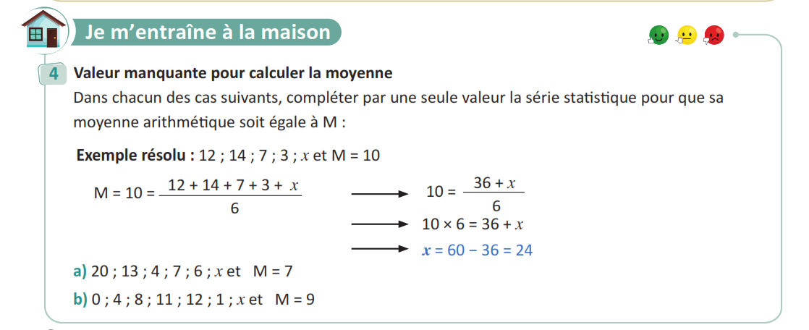
Voici l’exercice à faire à la maison pour la séance prochaine.
L’enseignant incite les élèves à faire l’exercice à la maison, puis clôt la séance..
Page:119

Slide 50

C’est la fin de notre séance. N’oubliez pas de réviser votre leçon
L’enseignant incite les élèves à faire l’exercice à la maison, puis clôt la séance..

